Slide 1
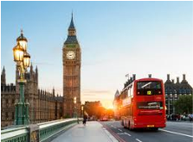

GCSE German example
Would you rather……..
Würdest du lieber in London oder Berlin wohnen?
1. Ich würde lieber ...
2. denn / weil / da
3. ich denke / glaube / bin der Meinung, dass
4. es ist ______er als / nicht so ____ wie ...
es gibt mehr / nicht so viel(e) ...
die Landschaft / Atmosphäre ist ...
die Leute / Einkaufsmöglichkeiten / Kneipen sind ...
5. aber ...

